Slide 1
VISITA DOMICILIAR
A visita domiciliar (VD) é uma oportunidade diferente de cuidado: visando à promoção da saúde da comunidade com suporte técnico-científico, a ação desenvolve-se em um espaço extra unidade de saúde.
• Ações preventivas: visitas a puérperas, busca de recém-nascidos, Busca ativa de faltosos aos tratamento de TB e MH. Investigação de doenças transmissíveis.

Slide 2
No momento da visita domiciliar, os profissionais devem desprender-se de seus preconceitos, analisarem criticamente suas concepções, valores e atitudes, para a compreensão do outro. É essencial que respeitem o ritmo de cada família, sua diversidade cultural e prioridades surgidas em seu cotidiano. Gargarano (2004).

Slide 3
VISITA DOMICILIAR
Oque observar??

Slide 4
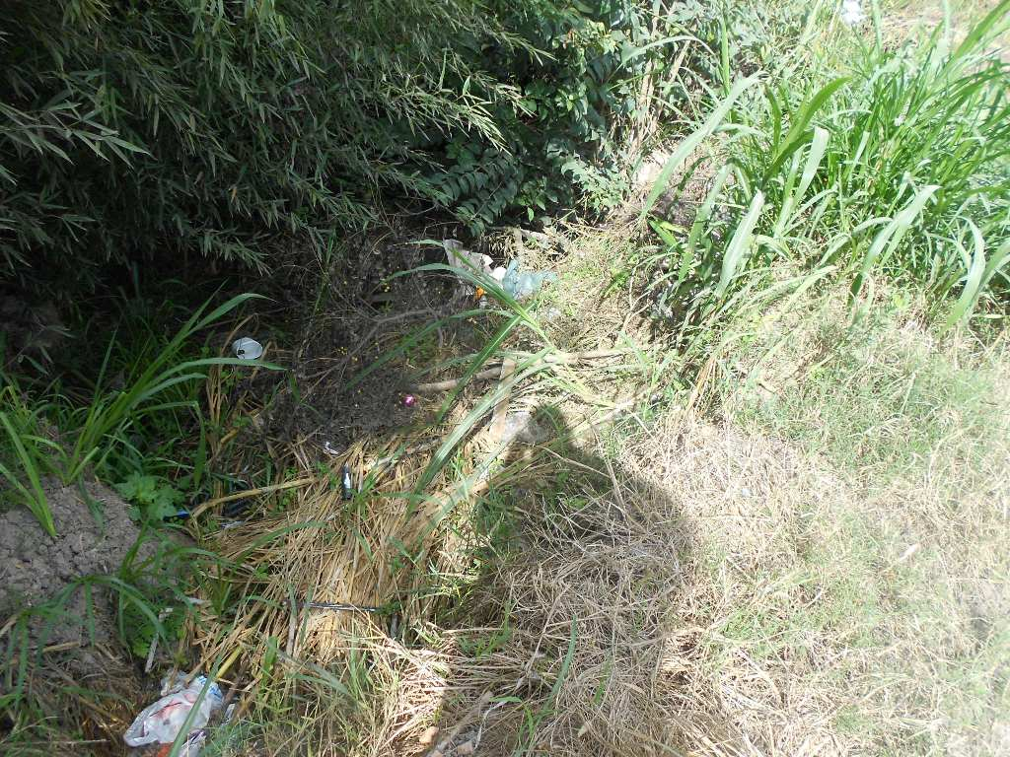

Slide 5
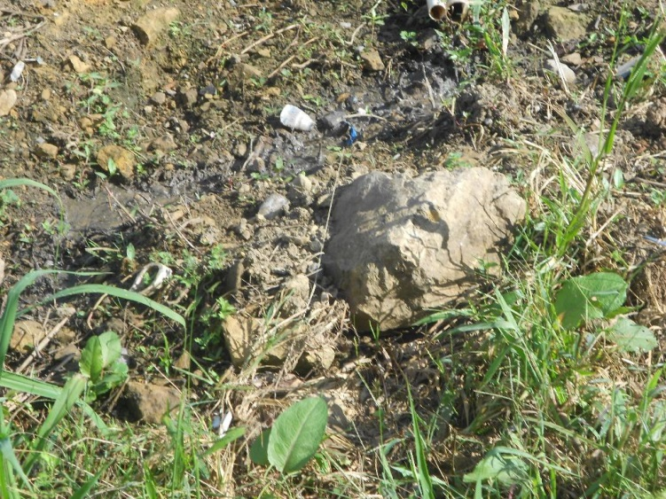

Slide 6
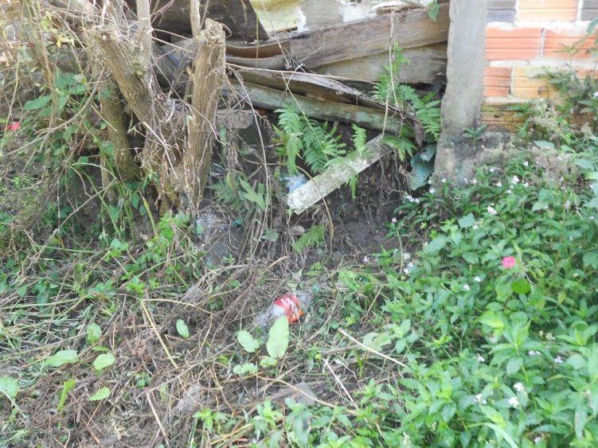

Slide 7
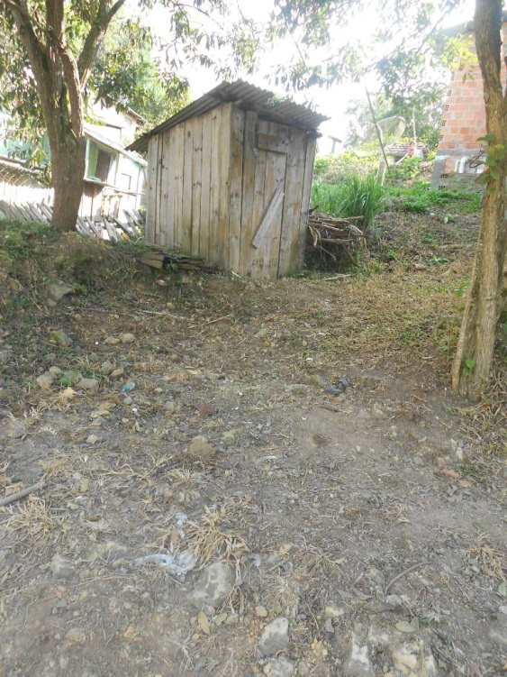

Slide 8
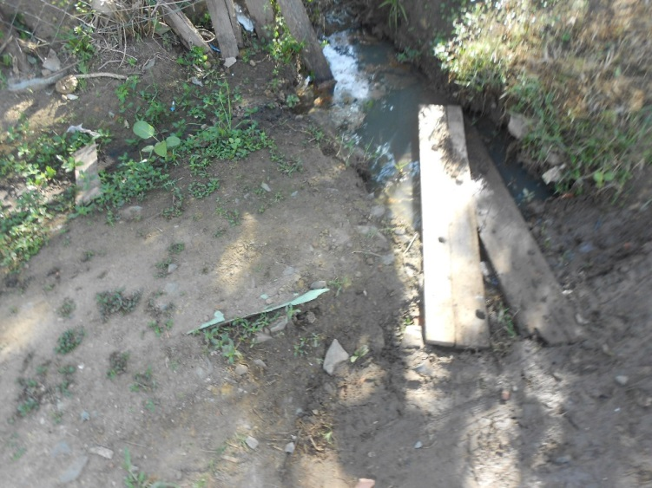

Slide 9
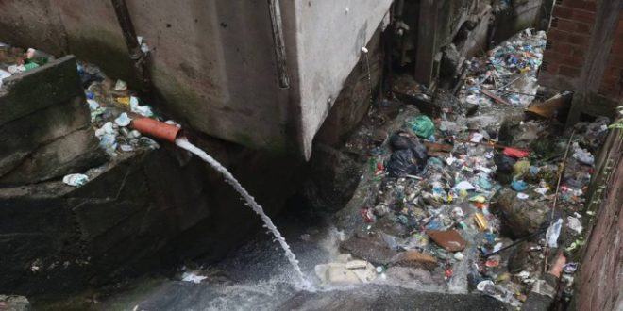

Slide 10
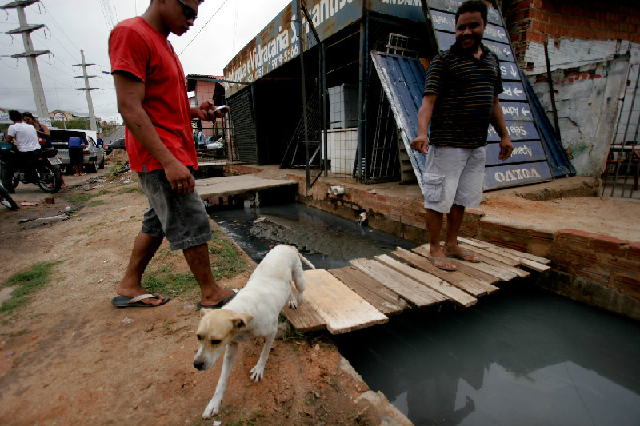

Slide 11
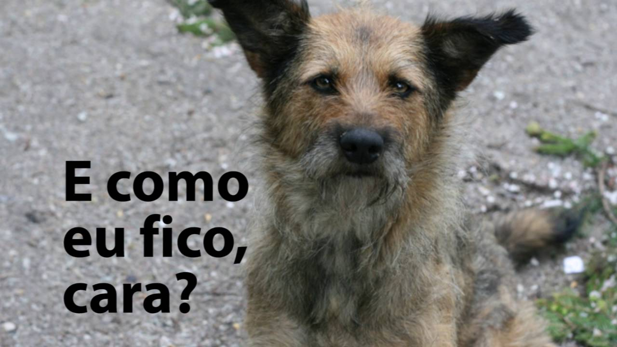

Slide 12
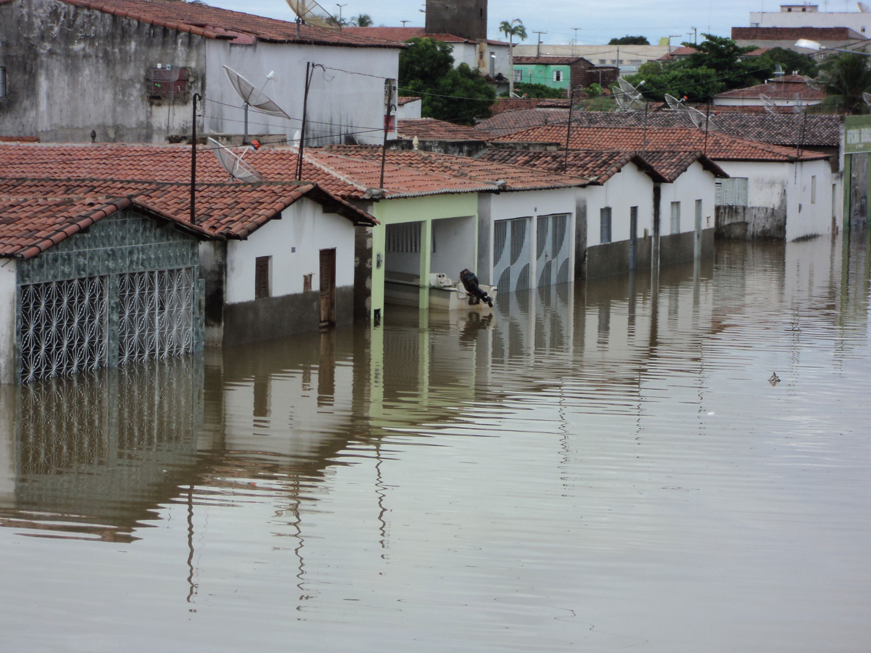

Slide 13
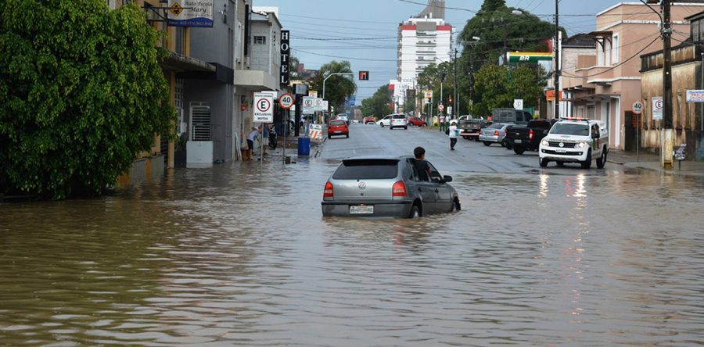

Slide 14
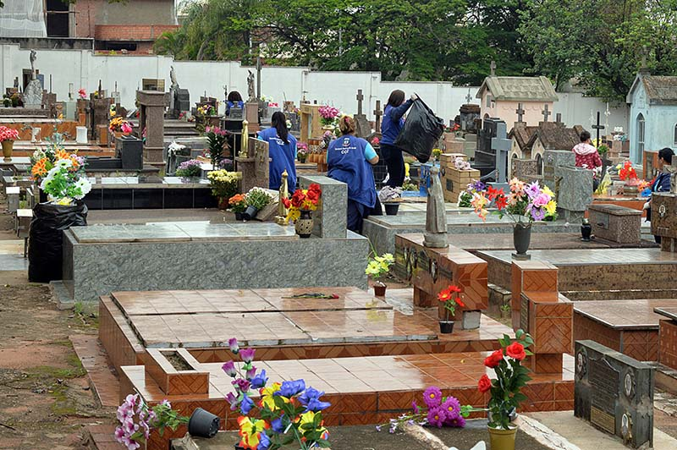

Slide 15
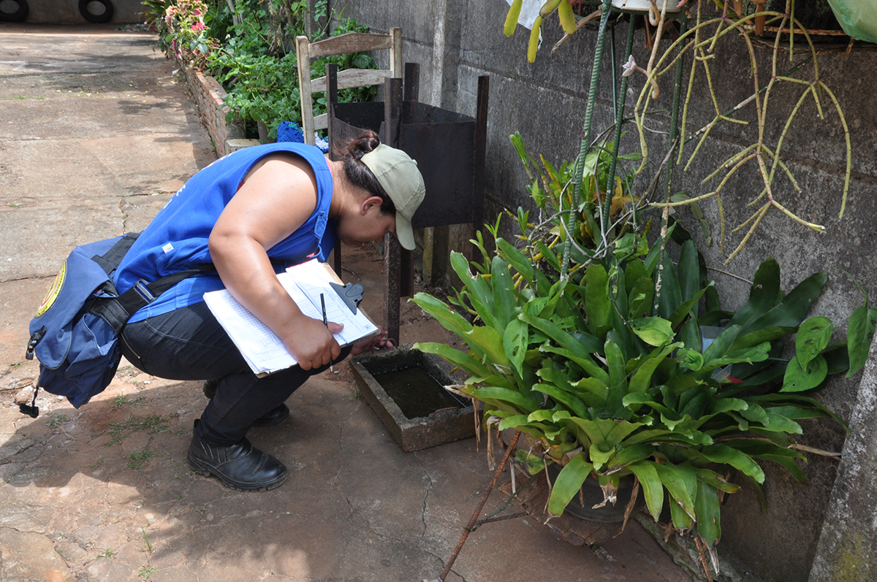

Slide 16


Slide 17


Slide 18
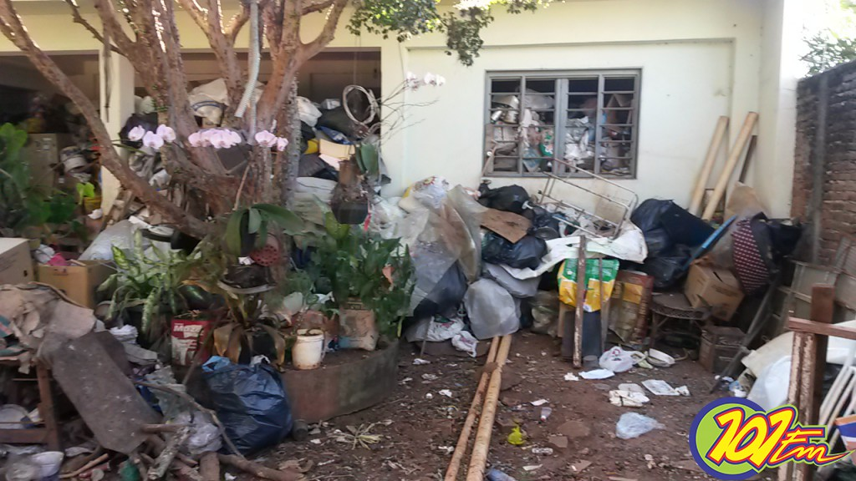

Slide 19
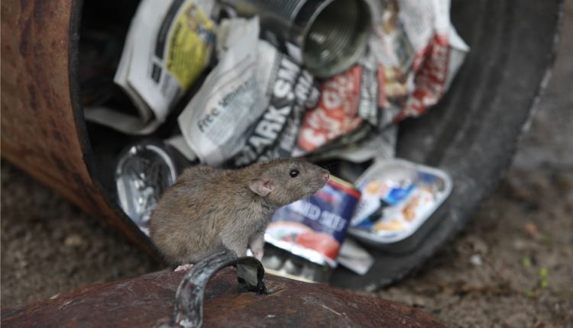

Slide 20
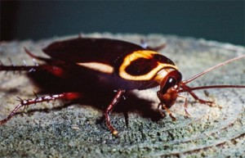
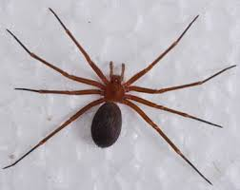
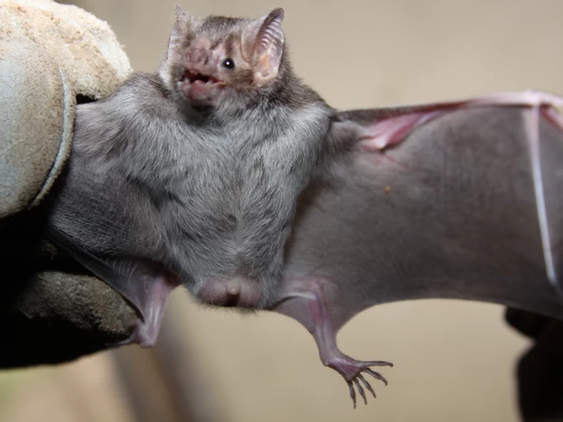
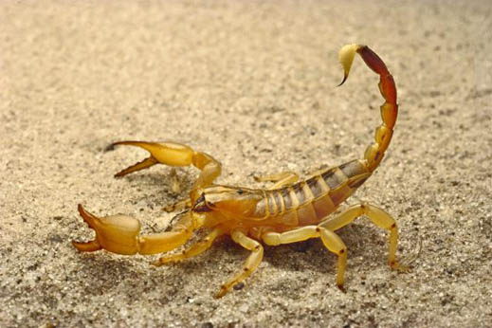

Slide 22
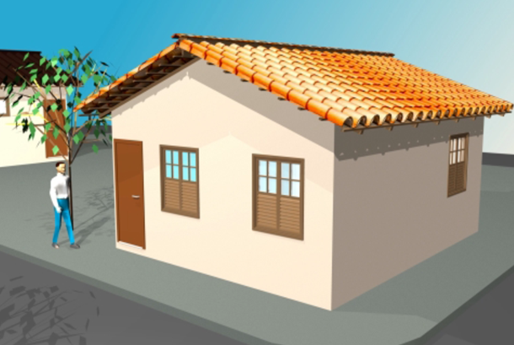

Slide 23


Slide 24


Slide 25
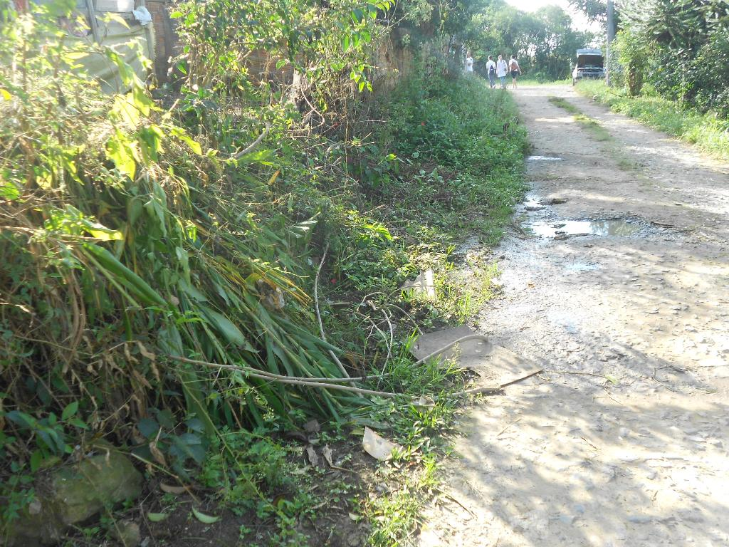

Slide 26
ROTEIRO PARA VISITA DOMICILIAR
Paciente alvo: sexo, idade, estado civil, escolaridade, emprego, situação de saúde (patologias) tratamentos, historia pregressa. Queixas do momento. Tratamento atual. Impressão do paciente sobre a sua situação de saúde, expectativas.
Cuidador: se há, qual o conhecimento sobre a doença do paciente e suas expectativas. Saúde do cuidador.
Estrutura familiar: quem reside no domicilio, sexo, idade, escolaridade e situação de saúde e de vida.

Slide 27
ROTEIRO PARA VISITA DOMICILIAR
Necessidades de cuidado e tratamento: verificar quais medicamentos compra, quais recebe da unidade, se há outra necessidade(material de curativo, fralda, etc)
Patologia/diagnostico
Medicamentos: como são as condições de estoque, quem administra, como fica escrito horários, etc.
Alimentação: quem prepara e administra.

Slide 28
Baseado nessas informações sobre visita domiciliar elaborar um instrumento para a visita domiciliar.
Usar calçado confortável.
Usar Jaleco
Usar filtro solar.

Slide 29
Determinantes de saúde

Slide 30

Vamos a Visita!!!!!

Slide 31


